Slide 1
5주차 개발내용

Slide 2
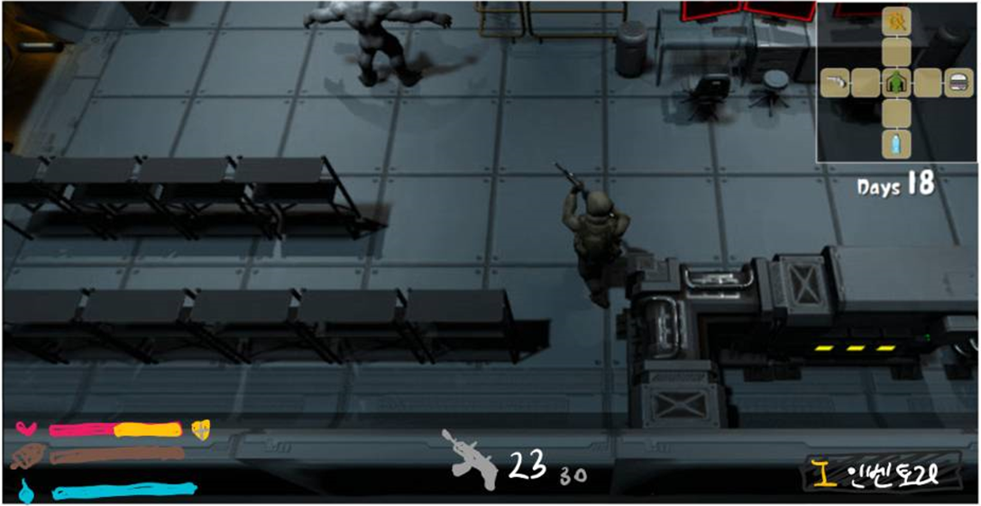

화폐 관련 ui 추가
220
메인화면에 화폐 표시

Slide 3
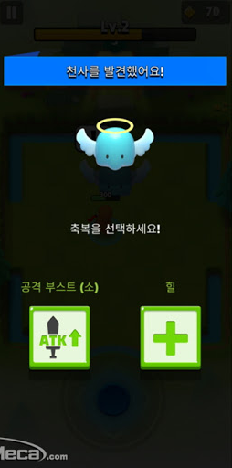
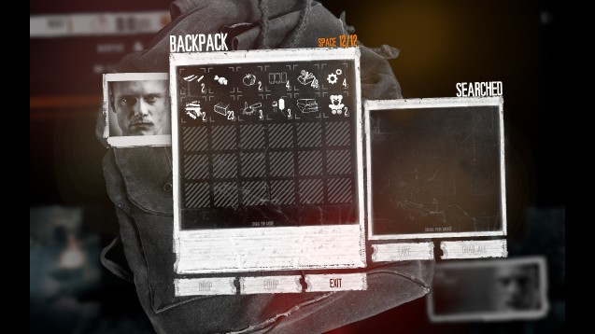
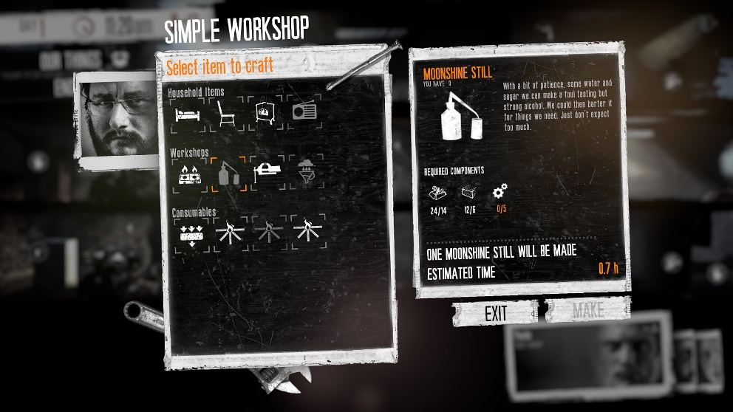
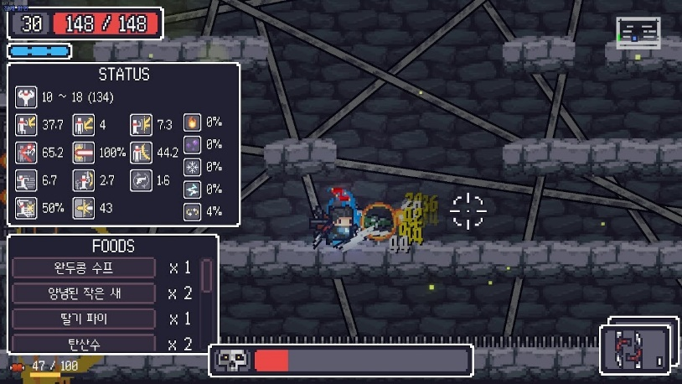
각종 시스템 관련 스프라이트 추가
인벤토리, 제작, 강화, 강화내용 확인

Slide 4
던전 문 열고 닫기
원할한 테스트를 위해 문을 열어놨었음
기본적으로 닫은 상태로 시작하고, (➔ 다른 스테이지로 못 넘어감) 씬 내의 몬스터가 다 죽으면 문을 연다.
연출…넣고 싶지만…일단 안 넣음

Slide 5
인벤토리 시스템
음식, 물, 치료제 등을 넣고 다니는 가방
각 칸에는 1개 종류의 아이템만 담을 수 있다.
임의로 아이템 칸을 옮기는 건 구현 안하기로…
담는 순서에 따라 아이템이 표시된다. (아마 배열로 구현하면 될듯?)
게임 중 I 키를 누르면 열리고, 진행중이던 게임이 중단된다. (Time의 흐름을 0으로 만들면 됨)

Slide 6

제작 시스템 + 아이템 추가
일정 개수의 화폐를 지불하면 음식/물/치료제를 만들 수 있다.
인벤토리가 꽉 차있으면 만들 수 없다.
각 스테이지의 오브젝트를 상호작용하면 제작 시스템 ui가 등장하고, [만들기] 버튼을 누르면 만들 수 있다.
100코인 = 1 음식
50코인 = 1 물
200코인 = 1 치료제
음식 = 30 배고픔 회복
물 = 20 목마름 회복
치료제 = 50 hp 회복

Slide 7
강화 시스템
3-1 스테이지의 오브젝트를 상호작용하면 제작 시스템 ui가 등장하고, [만들기] 버튼을 누르면 만들 수 있다. 단, 스테이지 내 모든 몬스터를 잡아야 오브젝트 상호작용 가능.
3개의 선택지 중 1개를 선택하여 강화
강화를 선택하면 해당 선택지는 더 이상 선택할 수 없으며, 리스트를 새로고침할 때까지 선택지가 생성되지 않는다. (=즉 3개의 선택지 모두를 선택하여도, 리스트 새로고침을 수동으로 수행해야 함)
강화할 때의 비용은 100골드이며, 리스트를 새로고침할 때 50골드 소모 ➔ 필요없는 강화는 버리고 리스트 새로고침하여 가챠같은 느낌을 줄 수 있도록 함
강화 리스트는 별도 엑셀파일 [강화 리스트] 참고

Slide 8
무기 종류 추가
SR : 한 방이 강한 데미지, 발사 간격이 매우 긺
샷건 : 한 번에 여러 개의 파티클(발사한 탄) 생성, 퍼져나감

Slide 9
준 보스몬스터 추가
1-3, 3-1, 3-5, 5-3 스테이지에 준 보스 몬스터 추가 ➔ 특수 방만 왔다갔다하는 꼼수플레이 배제 ➔ 매우 강하고 까다로운데 보상은 별로 안 주는
외형, 속도, 체력, 공격력 등이 다름

Slide 10
